Slide 1
第一次上机题目：I/O地址译码实验
一、实验目的：
1、熟悉TPC-USB实验系统的工作原理和基本结构
2、掌握I/O地址译码电路的工作原理
二、实验内容：
1、熟悉TPC-USB系统的工作原理和基本结构
2、按下图连接电路图，并编程实现如下功能：
⑴、当选中地址2A0H时，LED灯亮，并延时；
⑵、当选中地址2A8H时，LED灯暗，并延时；
⑶、若有键按下，程序退出；否则上述过程周 而复始下去；
注：延时采用软件实现

Slide 2
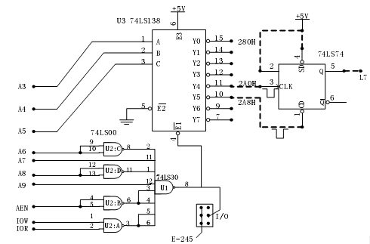
I/O地址译码实验电路连接图（红线为要连接部分）
D
灯

Slide 3
实验题目二:
1、分别使用计数器T0和T1产生周期为1ms的连续方波和负脉冲，并在示波器上观察二者有何异同？均接入1MHZ时钟源。cs:280h-287h
2、使用T2,对实验箱上单脉冲（＋）产生的脉冲信号进行计数，接收10次后结束，并使LED亮。Cs:290h-297h
3、使用T0和T1产生周期为1S的连续方波，并在LED上观察结果。 采用2MHZ时钟源. cs:298h-29fh
4、使用T1和T2产生周期为80ms ,负脉冲宽度为20ms的连续脉冲，并在示波器上观察结果。时钟源2MHZ。cs:288-28FH
20ms
80ms

Slide 4
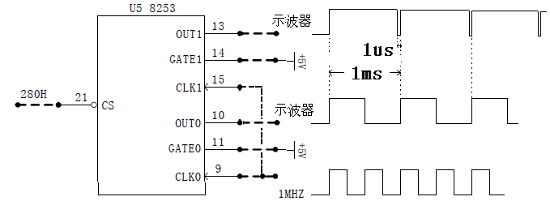
实验1硬件图

Slide 5
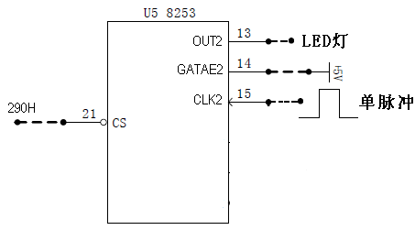
实验2硬件图

Slide 6
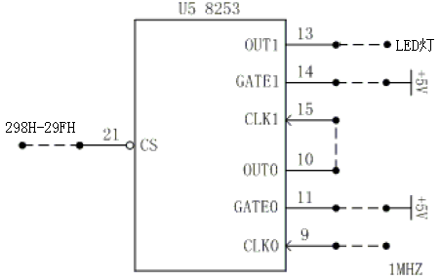
实验3硬件图

Slide 7
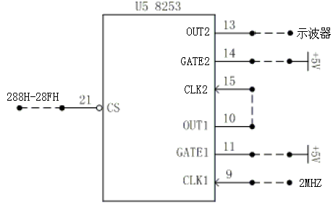
实验4硬件图

Slide 8
1、计数器0（方波）:产生每55ms 的一次中断，用于实时时钟和磁盘驱动器的定时
2、计数器1（负脉冲）：用于产生定时15微秒刷新 DRAM
3、计数器2：产生1Khz的方波，由PB0控制GATAE2,并与PB1信号相与后产生音频信号，长音3秒，短音0.5秒。
4、使用软件延时方法进行长短音控制
BL=1 短音 1*65536 约0.5秒
BL=6 长音 6*65536 约 3秒

Slide 9
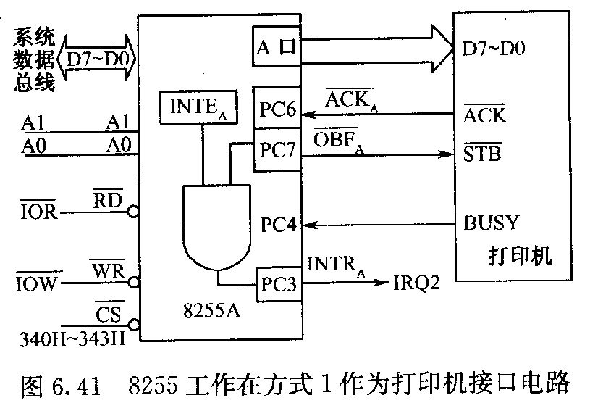
Notes:
1

Slide 10
实验题目三:
1、PC口接8个开关；PA口接8个LED；PB0接实验箱产生的负单脉冲。每当按下一次单脉冲按键，读一次开关值，并将开关值在LED上显示，按10次单脉冲后，程序退出。CS:288H—28FH
2、 PA口工作在方式0，接8个LED；PC7接8253产生的1秒脉冲。要求进行流水灯设计
8255： CS:290H—297H
8253 ： CS:280H—287H

Slide 11
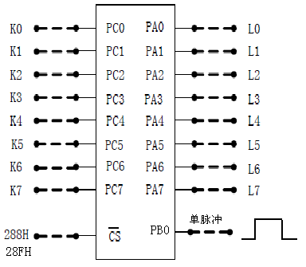
实验1硬件图
Notes:
1

Slide 12
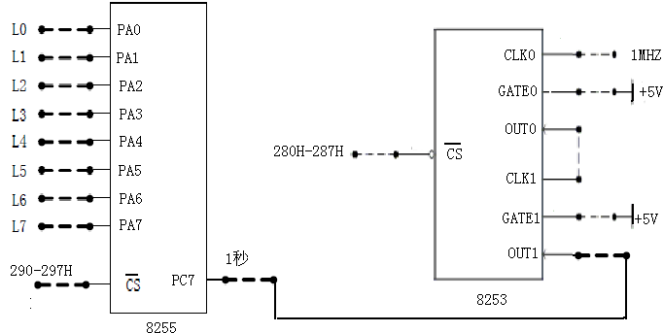
实验2硬件图
Notes:
1

Slide 13

第5次实验题目：
1、使用单极性输出口UA实现以下波形（在示波器上显示）：
v
v
-4.7V
-4.7V
t
t
16次
16次
32次
32次
v
-2.5V
0V
t
16次
16次
v
-2.5V
0V
16次
16次
16次
t
0V
16次 16次 16次

Slide 14

选作题：用双极性输出口UB 实现以下波形（在示波器上显示）：
0V
16次 16次 16次

Slide 15
实验题目六：AD转换器
1、通过IN0读入一个滑动变阻器上的电压值，并将其转化的数字量在发光二极管上显示输出，当采集的电压值为1.5V时，程序退出。cs:280h-287h,8255的cs：290H-297H,PA口接LED灯
（1）使用软件延时方法实现；
（2）使用查询EOC信号实现（PC0接EOC)；
2. 通过IN1读入一个滑动变阻器上的电压值，并将其转化的数字量在8段显示器上显示输出，当采集的电压值为4.98V时程序退出。 AD的cs:288h-28fh，方法不限
8255的cs：298H-29FH
选作：
每1秒钟交替采集一次IN6、IN7所接的滑动变阻器上的电压值，并将其转化的数字量在8段显示器以及CRT上显示，20秒后程序退出。方法不限。AD的cs:290h-297h

Slide 16
主程序流程图
数据段初始化
8255初始化
读取转换结果
CALL LED8
N
4.98V?
启动AD转换
Y
等待转换结束
结束

Slide 17
主程序流程图
A
TAB DB ….
AD_VALUE DB 0
数据段初始化
CALL LED8
N
8253 1秒初始化
PC7=0?
Y
8255 初始化
DX←SI
CX←20
启动AD转换
si←IN6
等待转换结束

Slide 18
主程序流程图
读取转换结果
SI←SI+1
AD_VALUE←结果
N
SI=IN8?
Y
CALL CRT
si←IN6
CALL LED8
N
CX-1=0?
A
N
PC7=1
Y
结束
Y

Slide 19
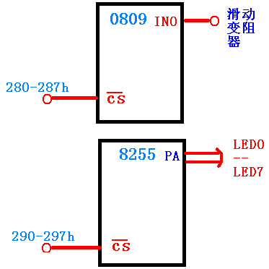
实验1-1.硬件连接图

Slide 20
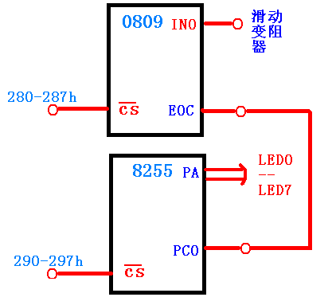
实验1-2.硬件连接图

Slide 21
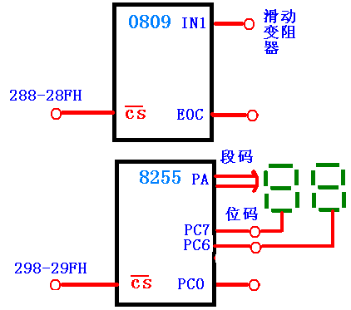
实验2.硬件连接图

Slide 22
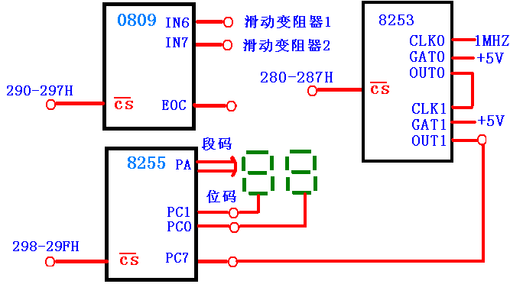
实验选作.硬件连接图

